Slide 1
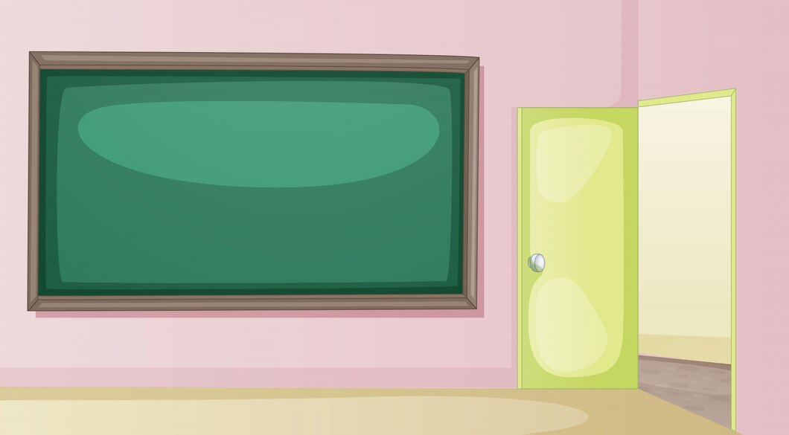




Hoạt động trải nghiệm
CHỦ ĐỀ 3:
Lê Thị Oanh
KÍNH YÊU THẦY CÔ
THÂN THIỆN VỚI BẠN BÈ

Slide 2




Slide 3

MỤC TIÊU BÀI HỌC
Kể lại điều ấn tượng nhất về thầy, cô giáo.
Thể hiện được tình cảm với thầy cô bằng sản phẩm tự làm.

Slide 4
HOẠT ĐỘNG 1: TRÒ CHƠI ĐUỔI HÌNH BẮT CHỮ

Slide 5



Gợi ý:
Mỗi nhóm chọn một mảnh ghép, nhìn hình ảnh trên mảnh ghép và đoán từ tương ứng với mảnh ghép đó.
Đoán đúng từ thì một phần hình ảnh của tranh chủ đề sẽ được mở ra.
Các nhóm được phép đoán luôn nội dung của tranh chủ đề sau khi mở mảnh ghép đầu tiên.
Nhóm nào đoán được nhiều mảnh ghép hoặc đoán đúng tranh chủ đề sẽ thắng cuộc.

Slide 6




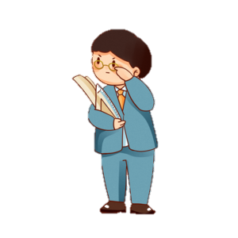


Người thầy trong tim em
Notes:
Chọn vào từng mảnh ghép để hiện câu hỏi, bấm vào hoa bên trái để quay về, mảnh ghép tự mất. Bấm vào người thầy để đến slide thảo luận từ khóa

Slide 7



Tiên học lễ, hậu học văn.
Mái gì dạy dỗ chúng em nên người?
Mái trường

Slide 8

Con số nào được tượng trưng cho ngày 20 -11 theo phong trào dạy tốt, học tốt?
Số mười

Slide 9
Đáp án: Trống trường

Slide 10


Đây là ai?
Đáp án: Người chèo đò

Slide 11
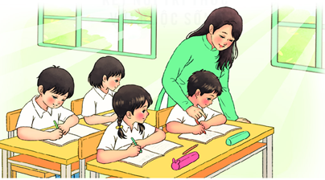
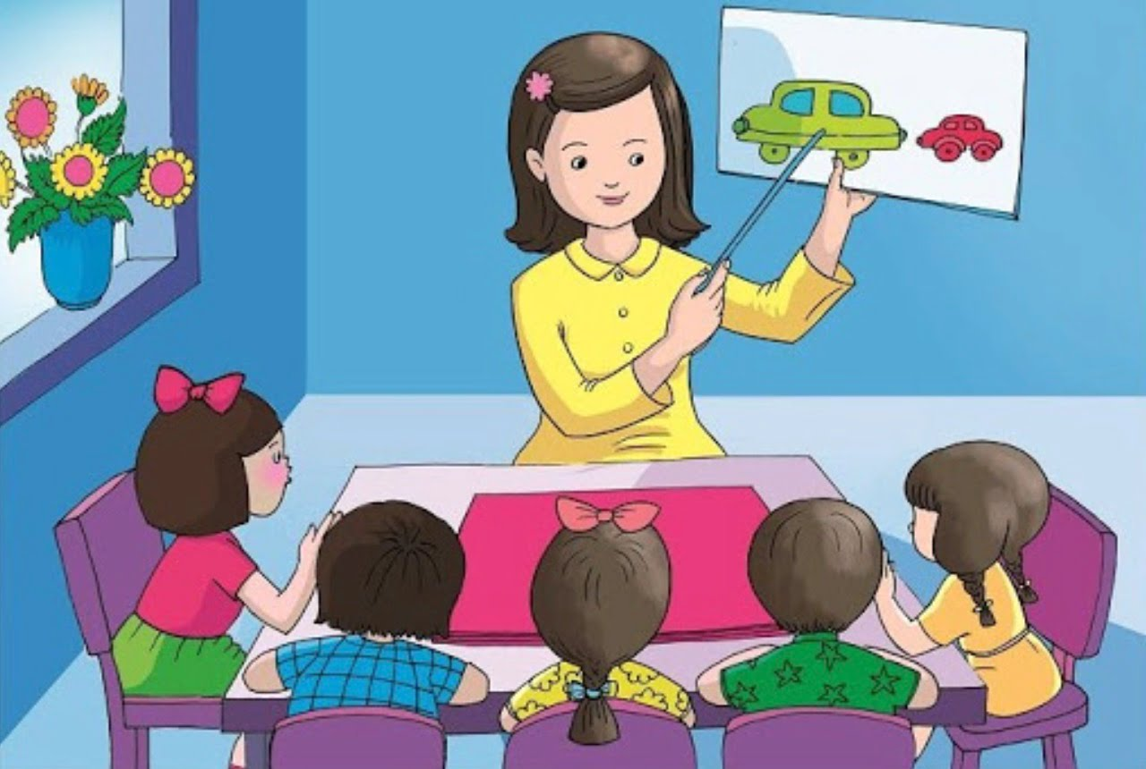
Thảo luận nhóm đôi
Ý nghĩa của từ khóa
Người thầy trong tim em

Slide 12
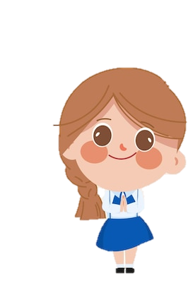

CHIA SẺ CẢM NHẬN SAU KHI CHƠI

Slide 13
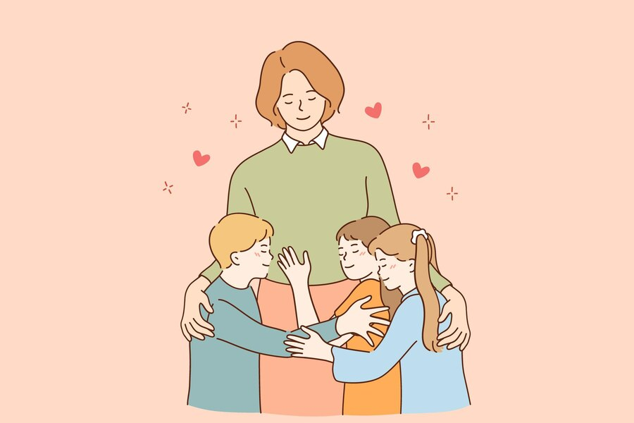

Hoạt động 2:
Chia sẻ kỉ niệm về thầy, cô giáo của em

Slide 14
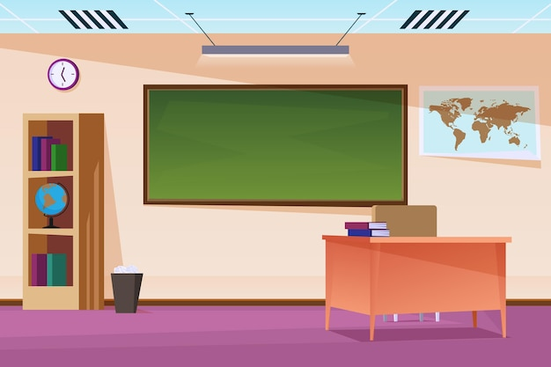



Đây là món quà thầy Dũng tặng tớ hồi lớp 1. Tớ rất thích món quà này.
Thảo luận
nhóm 2
Các bạn trong tranh đã chia sẻ kỉ niệm về thầy, cô giáo như thế nào?

Slide 15

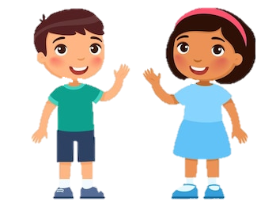
Khi chia sẻ kỉ niệm về thầy, cô giáo em cần chú ý:
Tên thầy hoặc cô giáo mà em muốn giới thiệu là gì? Thầy/cô dạy em môn gì? Thầy/cô dạy em năm lớp mấy?
Kỉ niệm của em với thầy hoặc cô.
Ảnh hưởng của thầy hoặc cô tới em.
(Các em có thể nói thêm về sở thích của thầy/ cô)

Slide 16
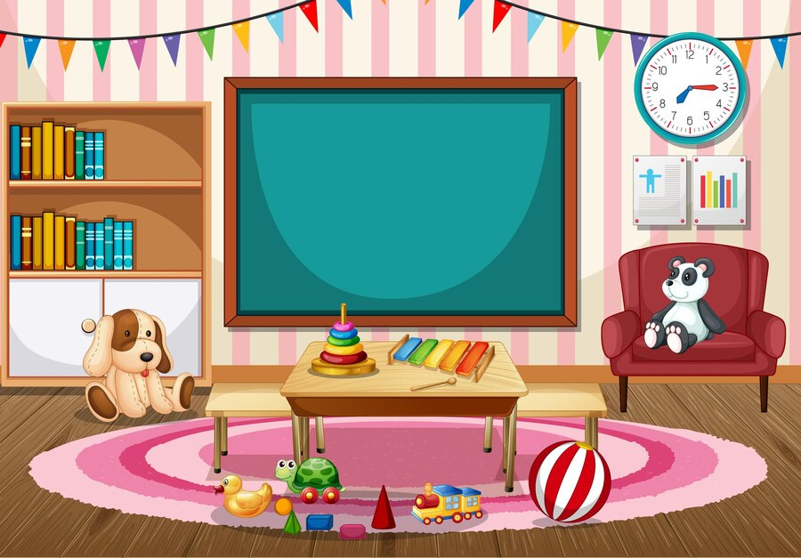
Hoạt động 3:
LÀM BẢNG THÔNG TIN VỀ THẦY, CÔ GIÁO CỦA EM

Slide 17
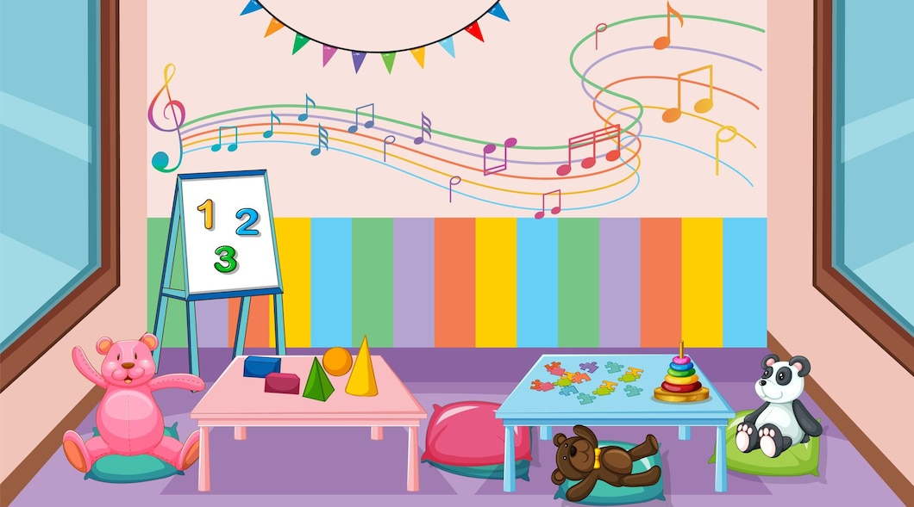

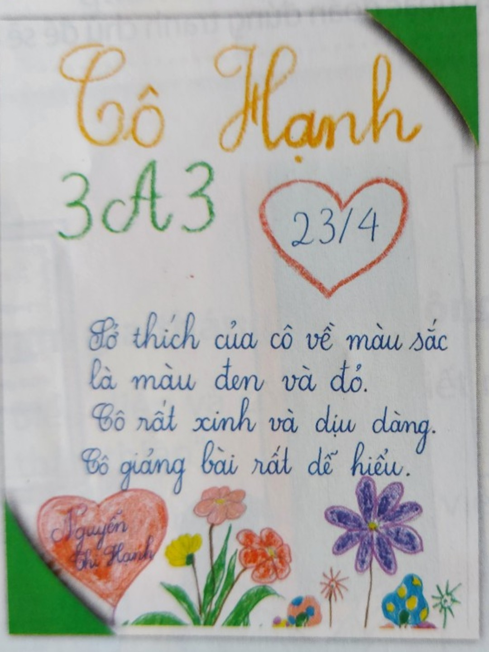
Bảng thông tin được trình bày theo cách nào?
-> Trình bày thông tin kết hợp với các hình vẽ, biểu tượng.
Theo em, có thể trình bày theo cách nào khác?

Slide 18
Họ tên
Điện thoại
Ngày sinh
THÔNG TIN VỀ THẦY CÔ
Sở thích
Ấn tượng
Thư điện tử
của em

Slide 19

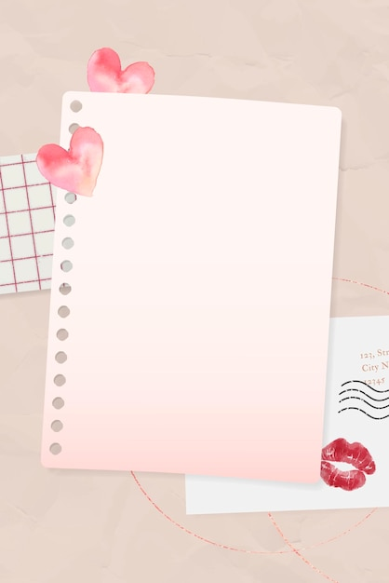
Cô em tên là: …
Màu xanh biển là màu cô yêu thích.
Tóc cô ngăn ngang vai.
Giọng nói của cô trong trẻo, ấm áp
Tên của Thầy là:…
Thầy có mái tóc đen tuyền.
Sở thích của thầy là hát. Giọng hát rất hay

Slide 20


Cùng
Thảo luận

Slide 21
CÙNG CHIA SẺ
Các nhóm khác
Lắng nghe – góp ý - bổ sung

Slide 22

Tạm biệt hẹn gặp lại!
Tạm biệt hẹn gặp lại!

